Slide 1





Khởi động

Slide 2







Slide 3
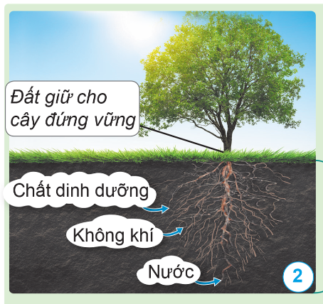




Học tiếp
Notes:
GIÁO VIÊN BẤM CHUỘT VÀO CÁC MẢNH GHÉP ĐỂ ĐƯỢC DẪN ĐẾN CÂU HỎI TƯƠNG ỨNG
SAU KHI MẢNH GHÉP ĐƯỢC LẬT MỞ, GV NHẤP CHUỘT MỘT LẦN -> NHẤP VÀO BIỂU TƯỢNG MŨI TÊN NHẤP NHÁY

Slide 4


1. Trong đất có những thành phần nào?
Trong đất có nước và không khí, chất khoáng, mùn,….

Slide 5
2. Thành phần nào có trong đất nhiều nhất?
Chất khoáng

Slide 6
3. Mùn được hình thành từ đâu?
Mùn được hình thành chủ yếu do xác động vật và thực vật phân huỷ với sự tham gia của sinh vật trong đất.

Slide 7
Khám phá

Slide 8


2. Vai trò của đất đối với cây trồng

Slide 9

Chất khoáng, mùn cung cấp dinh dưỡng cho cây trồng, giúp cây trồng sống và phát triển.

Slide 10
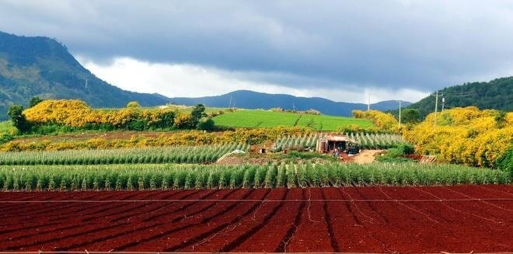
Đất đỏ bazan

Slide 11
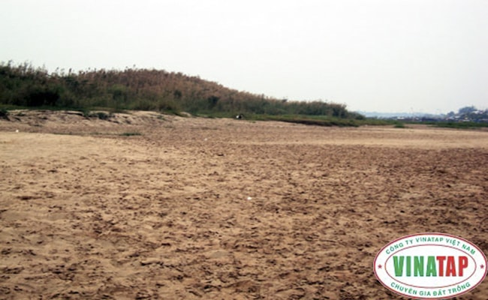
Đất phù sa

Slide 12

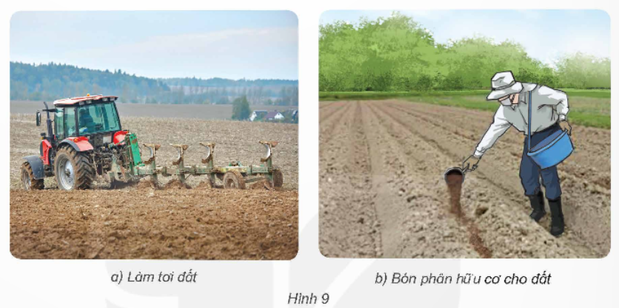
Quan sát Hình 9 và cho biết:
- Hoạt động đang diễn ra trong mỗi hình làm thay đổi thành phần nào của đất?
- Tác dụng của từng hoạt động đối với đất.

Slide 13
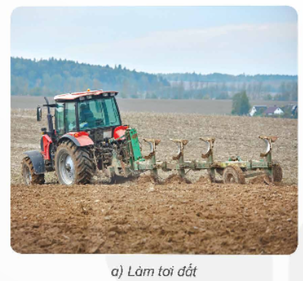
Hoạt động hình 9a: làm thay đổi thành phần không khí trong đất.
Tác dụng: giúp đất tơi xốp hơn và tăng không khí trong đất.

Slide 14
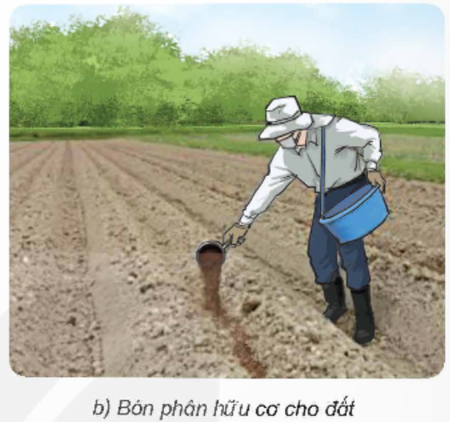
Hoạt động hình 9b: làm thay đổi chất dinh dưỡng làm tăng chất khoáng và mùn cho đất.
Tác dụng: giúp cây trồng có thể sống và phát triển.

Slide 15


3. Kể những hoạt động làm tăng vai trò của đất đối với cây trồng mà em biết.

Slide 16


